Slide 1
Transformácia poradenského systému v školstve: podporné opatrenia a ich implementácia do škôl a školských zariadení.
Pracovná porada riaditeľov MŠ, ZŠ a SŠ v územnej a zriaďovateľskej pôsobnosti RÚŠS v Nitre
Nitra, Nové Zámky, september 2024
Mgr. Mária Pauličková, CPP Nitra
PhDr. Timea Valachová, PhD., CPP Nové Zámky

Slide 2
SIEŤ ZARIADENÍ PORADENSTVA A PREVENCIE NITRIANSKY KRAJ
15 zariadení poradenstva a prevencie:
12 CPP- z toho: 7 štátnych 3 ŠCPP – z toho: 1 štátne
5 neštátnych 2 neštátne
Elokované pracoviská CPP:
CPP Nitra – el. pracovisko Vráble
CPP Hurbanovo – el. pracovisko Štúrovo
CPP Levice – el. pracovisko Šahy
SCPP Topoľčany – el. pracovisko Topoľčany

Slide 3
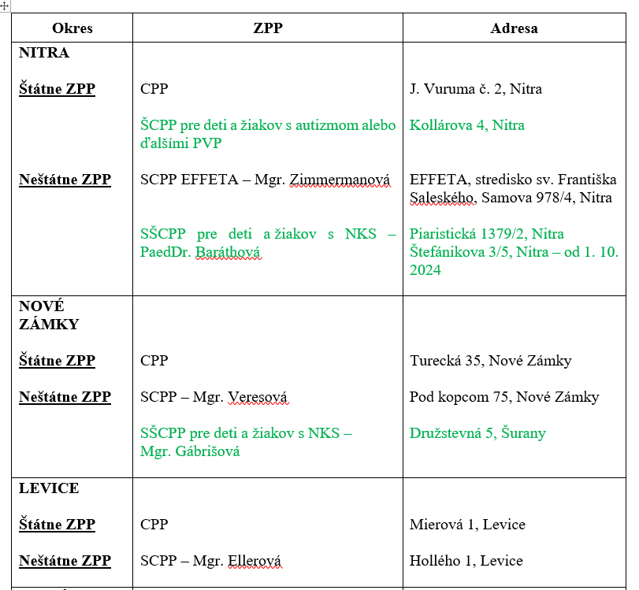
SIEŤ ZPP – NITRIANSKY KRAJ - PODĽA OKRESOV

Slide 4
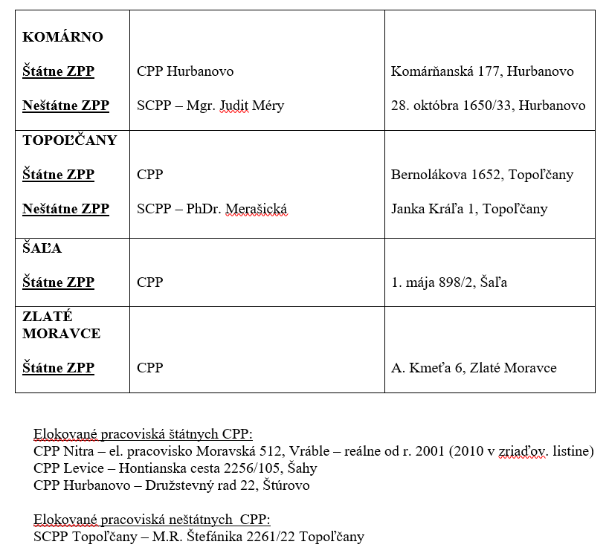

Slide 5
Systém poradenstva a prevencie
Päť stupňov podporných úrovní
Systém PaP – zariadenia PaP
- v školách PZ, ŠPT alebo OZ
Optimálny postup – využiť 5 stupňový model podporných úrovní
Prvý stupeň – vykonávajú všetci PZ s podporou OZ školy a ŠPT
Druhý stupeň – školský špeciálny pedagóg a OZ školy v spolupráci s CPP
Tretí stupeň - OZ CPP
Štvrtý stupeň - OZ CPP a činnosti nadväzujú na činnosti tretieho stupňa
Piaty stupeň – OZ ŠCPP

Slide 6
podporná úroveň 2. stupňa školský podporný tím
Zákon č. 138/2019 Z.z. o PZ a OZ, §84a :
Ods. 1) „riaditeľ materskej školy, riaditeľ základnej školy alebo riaditeľ strednej školy môže na účely inkluzívneho vzdelávania vytvoriť školský podporný tím...“
Ods. 2) „členom školského podporného tímu je školský špeciálny pedagóg a všetci odborní zamestnanci príslušnej školy. Členmi školského podporného tímu môžu byť aj iní pedagogickí zamestnanci.“
Ods. 3) „zloženie školského podporného tímu upraví riaditeľ vo vnútornom predpise po prerokovaní v pedagogickej rade, ak je zriadená.“

Slide 7
Podporná úroveň 3., 4.a 5. stupňa - ZPP poskytuje činnosti pre:
- deti/žiakov/študentov od narodenia do ukončenia sústavnej prípravy na povolanie a ich rodičom, zástupcom zariadenia
- ŠPT, PZ a OZ škôl a školských zariadení, zariadenia sociálnoprávnej ochrany detí vrátane sociálnej kurately vrátane metodickej a supervíznej činnosti
CPP- poskytuje činnosti podpornej úrovne tretieho a štvrtého stupňa
- nemôže odmietnuť vykonanie odbornej činnosti, ak ide o dieťa/zákonného zástupcu, ktoré má trvalý pobyt alebo prechodný pobyt na území okresu, v ktorom má CPP sídlo; a ostatným žiadateľom so sídlom na území okresu, v ktorom ma CPP sídlo.
ŠCPP - poskytuje činnosti podpornej úrovne piateho stupňa
- špecializované činnosti vo vzťahu k zdravotnému postihnutiu
- odborné činnosti na celom území Slovenskej republiky
- prílohou k žiadosti o odborné činnosti je odporúčanie CPP, odporúčanie všeobecného lekára pre deti a dorast alebo odporúčanie lekára so špecializáciou

Slide 8
Školský zákon špeciálna výchovno-vzdelávacia potreba
§ 2 písm. i) – definícia ŠVVP – „špeciálnou výchovno-vzdelávacou potrebou požiadavka určená diagnostikou v zariadeniach poradenstva a prevencie na poskytnutie podporného opatrenia vo výchove a vzdelávaní (ďalej len „podporné opatrenie“) dieťaťu alebo žiakovi podľa písmen j) až p) a dieťaťu alebo žiakovi, ktorého zdravotný stav, sociálne podmienky, jazykové schopnosti, nadanie, správanie, kognitívne schopnosti, motivácia, emocionalita, tvorivosť alebo zručnosti vyžadujú poskytnutie podporného opatrenia“
písm. j) – p) – dieťa so ZZ (vrátane ZP), SZP, dieťa s nadaním

Slide 9
Podporné opatrenia od 1.9.2023
PO je opatrenie potrebné na to, aby sa dieťa/žiak mohli plnohodnotne zapájať do VaV a rozvíjať svoje vedomosti, zručnosti a schopnosti.
Aktuálny stav:
§144 ods.2 škol.zákona – právo dieťaťa/žiaka so ŠVVP na vzdelávanie s využitím špecifických foriem a metód zodpovedajúce jeho potrebám
+ §145b ods.6 škol. zákona - právo dieťaťa/žiaka na poskytnutie PO
§ 4e ods.1 zákona č.597/2003Z.z. – ministerstvo môže na účel poskytovania PO.... prideliť príspevok na úhradu nákladov..... (do 31.8.2026).
21 PO

Slide 10
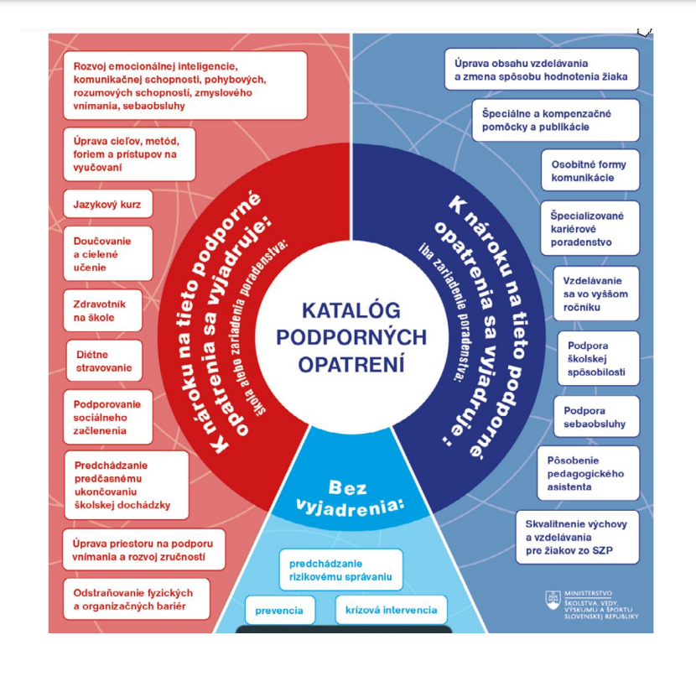

Slide 11
Podporné opatrenia
Stanovený postup získania PO – v závere písomné vyjadrenie riaditeľa školy
Škola môže ZPaP požiadať o vyjadrenie na účel poskytnutia PO len s informovaným súhlasom zákonného zástupcu neplnoletého žiaka - §145b ods.2 školského zákona
Špecifikácia:
žiadosť o vyšetrenie dieťaťa/žiaka
žiadosť o poskytnutie vyjadrenia na účel poskytnutia PO
Vyjadrenie na účel poskytnutia PO – obsahuje návrh PO a navrhovaný rozsah jeho poskytnutia - §145b ods.4
Možnosť požiadať o preskúmanie vyjadrenia riaditeľa školy – RÚŠS, môže si vyžiadať vyjadrenie ŠŠI - §145b ods.9
RÚŠS - VÚDPaP - §145b ods.11

Slide 12
IMPLEMENTÁCIA PODPORNÝCH OPATRENÍ
Formulár „Vyjadrenie na účel poskytnutia podporného opatrenia“ – odporúčací charakter – možné úpravy podľa zváženia konkrétneho ZPP:
prepojenie na správu z diagnostického vyšetrenia
rozsah PO – uvedený priamo pri každom PO
rozsah definovaný v zmysle Katalógu + časové vymedzenie
rozsah definovaný v základnom rámci – nechávame priestor školám, ktoré žiakov poznajú a sú kompetentné cielene, adresne nastaviť potrebné parametre
vlastné tlačivo žiadosti zákonného zástupcu o Vyjadrenie na účel poskytnutia podporného opatrenia vrátane súhlasu/nesúhlasu s jeho zaslaním škole.

Slide 13
Ďakujem za pozornosť

